Slide 1










(+593) 99 583 8626

Slide 2



ADVENTISTA DEL SÉPTIMO DÍA
MOVIMIENTO DE REFORMA

Slide 3





Asiste Puntual
Cada sábado 9:00am (Ecuador) por:
ASDMR ECUADOR
Unión Ecuatoriana ASDMR
Registro
de Asistencia

Slide 4

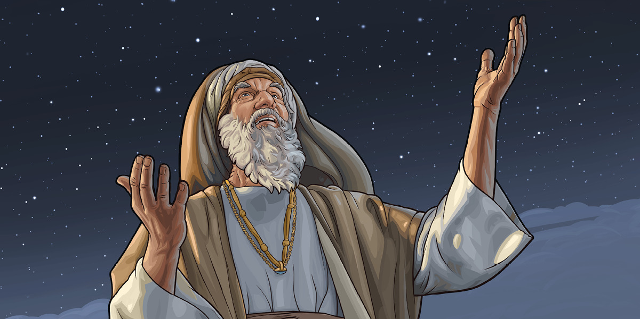


La lección de los niños para hoy es:
Jesús y Abrahán
Sábado, 24 de mayo de 2025

Slide 5
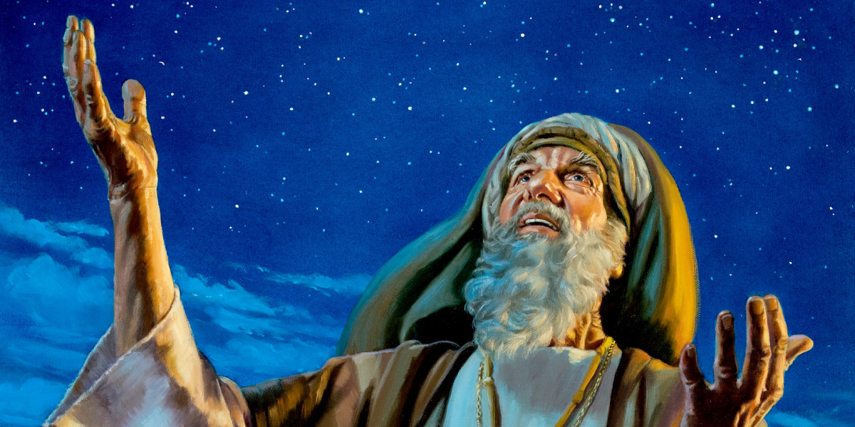
Jesús y Abrahán
Sábado, 24 de mayo de 2025
Lección 8

Slide 6



Verso bíblico de memoria
“Abraham vuestro padre se gozó de que había de ver mi día; y lo vio, y se gozó.”
(Juan 8:56)
Idea central
“[Abrahán] elevó la más ferviente oración porque antes de su muerte pudiera contemplar al Mesías. Y vio a Cristo.”
El Deseado de Todas las Gentes, p. 434.
Sábado, 24 de mayo de 2025
Introducción

Slide 7
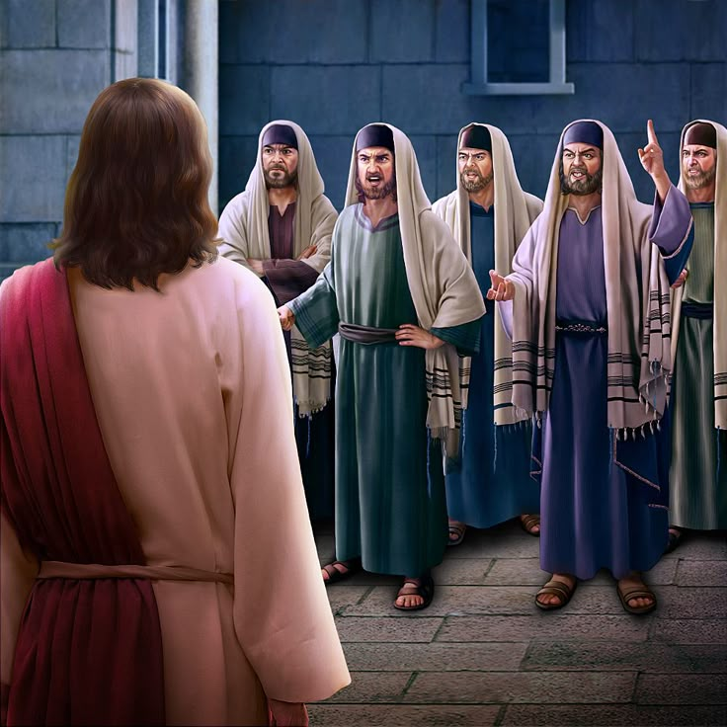
¿Qué afirmación repetían continuamente los fariseos?
Linaje de Abraham somos…
Nuestro padre es Abraham.
Repetían con orgullo que eran descendientes de Abraham, creyendo que esa afiliación genética les garantizaba una relación especial con Dios y la salvación.
Si fueseis hijos de Abraham, las obras de Abraham haríais.
Sin embargo, ¿qué prueba tal afiliación?
La verdadera filiación se demuestra por el carácter y las acciones, los verdaderos hijos de Abrahán vivirían como él una vida de obediencia a Dios.
Hijos de Abrahán
Domingo

Slide 8
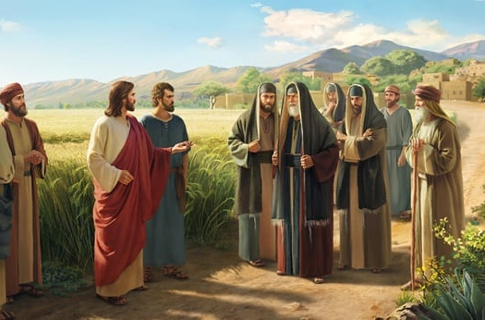
Rechazar a Cristo, mentir, tramar su muerte y resistir la verdad revelada por el Hijo de Dios eran obras que no venían de Abraham ni de Dios, sino del diablo, y al imitarle se convirtieron en sus hijos espirituales.
Era la verdad lo que ofendía a estos hombres, pues esta exponía la falacia del error, condenaba sus enseñanzas y prácticas, por eso en lugar de reconocer su error cerraron los ojos a la verdad.
Vosotros sois de vuestro padre el diablo, y los deseos de vuestro padre queréis hacer…
Aunque los judíos eran descendientes naturales de Abrahán, ¿en hijos de quién se convirtieron en realidad cuando rechazaron a Cristo?
No eran lo que presumían ser
Lunes

Slide 9
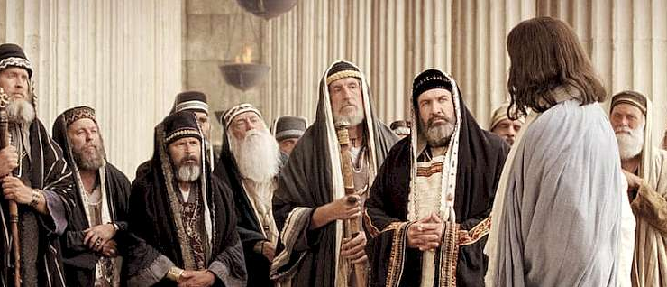
¿Qué nos hace hijos de Abrahán, y cómo demostraron los líderes judíos que no eran verdaderos hijos de Abrahán?
Pero ahora procuráis matarme a mí, hombre que os ha hablado la verdad, la cual he oído de Dios; no hizo esto Abraham.
Ser verdaderamente hijos de Abraham no depende del linaje físico, sino de una experiencia espiritual basada en la fe y la obediencia a Dios, tal como lo vivió Abrahán.
Lo demostraron por su acción contraria a Abrahán, él nunca habría buscado matar a alguien que le dijera la verdad de parte de Dios, pero ellos sí lo hacían con Jesús.
No eran lo que presumían ser
Lunes

Slide 10
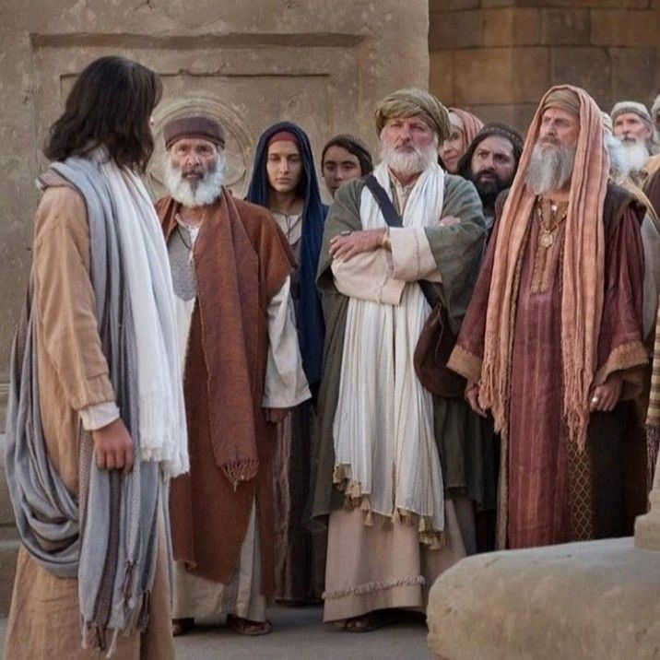
A pesar de los constantes intentos de los fariseos y líderes religiosos por desacreditarlo, no hallaron ninguna falta en su vida, palabras ni acciones.
Cristo desarrolló un carácter perfecto, rindió perfecta obediencia a la Ley de Dios. Ninguna mancha de pecado se encontró en Él, por eso nadie pudo acusarlo de pecado.
¿Quién de vosotros me redarguye de pecado?
¿Qué pregunta fueron incapaces de responder los enemigos de Jesús con respecto a Su carácter inmaculado?
El carácter de Cristo
Martes

Slide 11
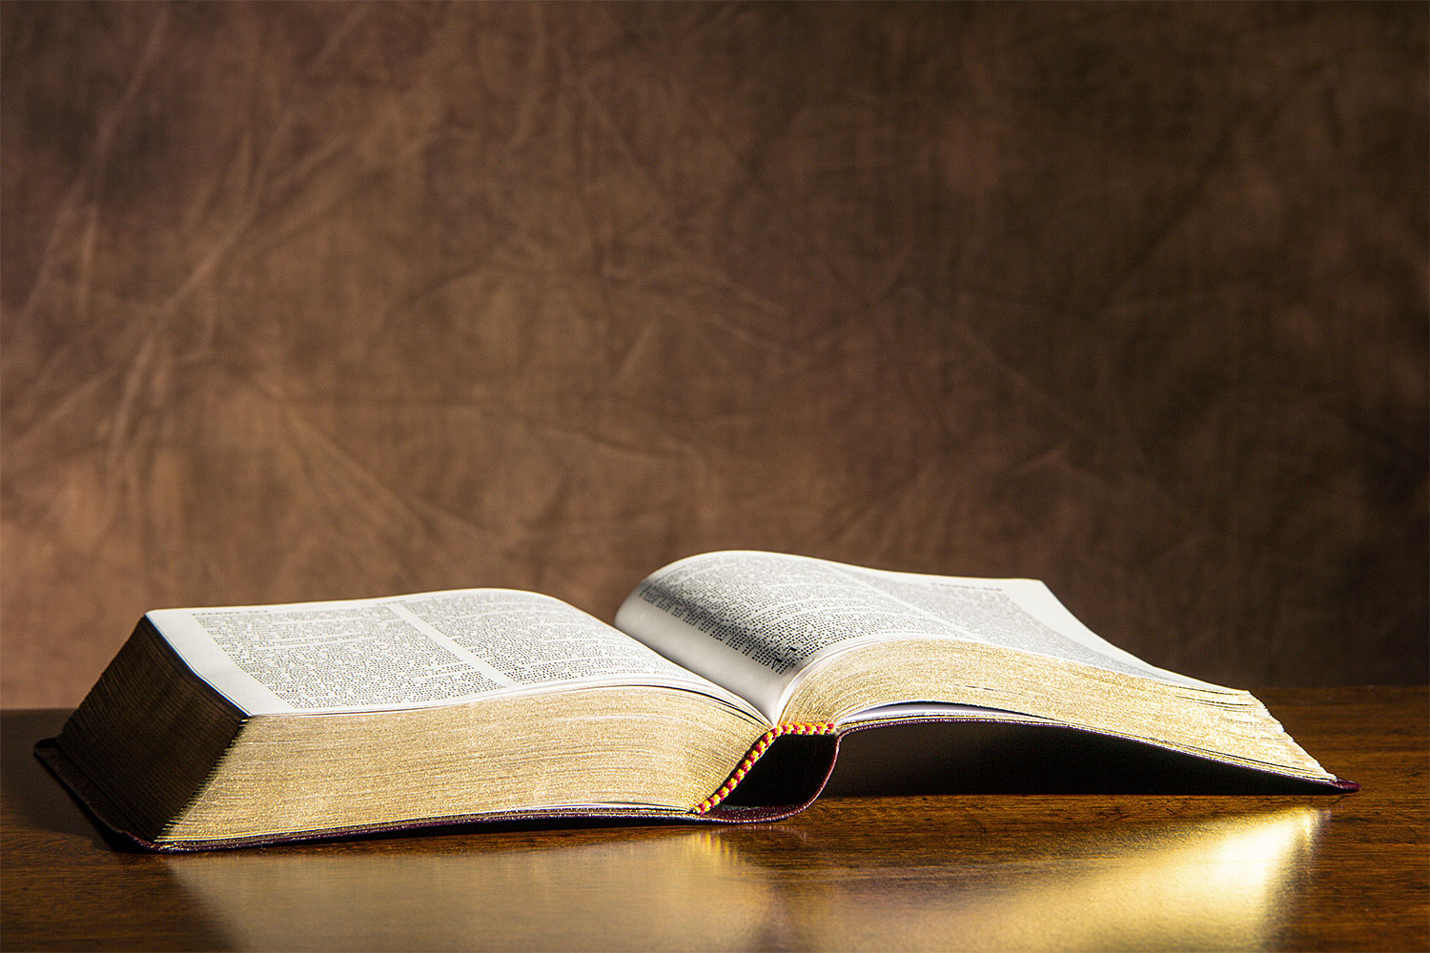
Las Escrituras confirman que Cristo vivió sin pecado…
…y que su vida santa y sin mancha hizo posible que su sacrificio…
…fuera acepto ante Dios por nuestros pecados.
Aparte de lo dicho por Jesús como Hijo del hombre, ¿qué declaran las Escrituras sobre el carácter de Cristo?
El carácter inmaculado de Cristo es la base de nuestra esperanza y redención.
El carácter de Cristo
Martes

Slide 12
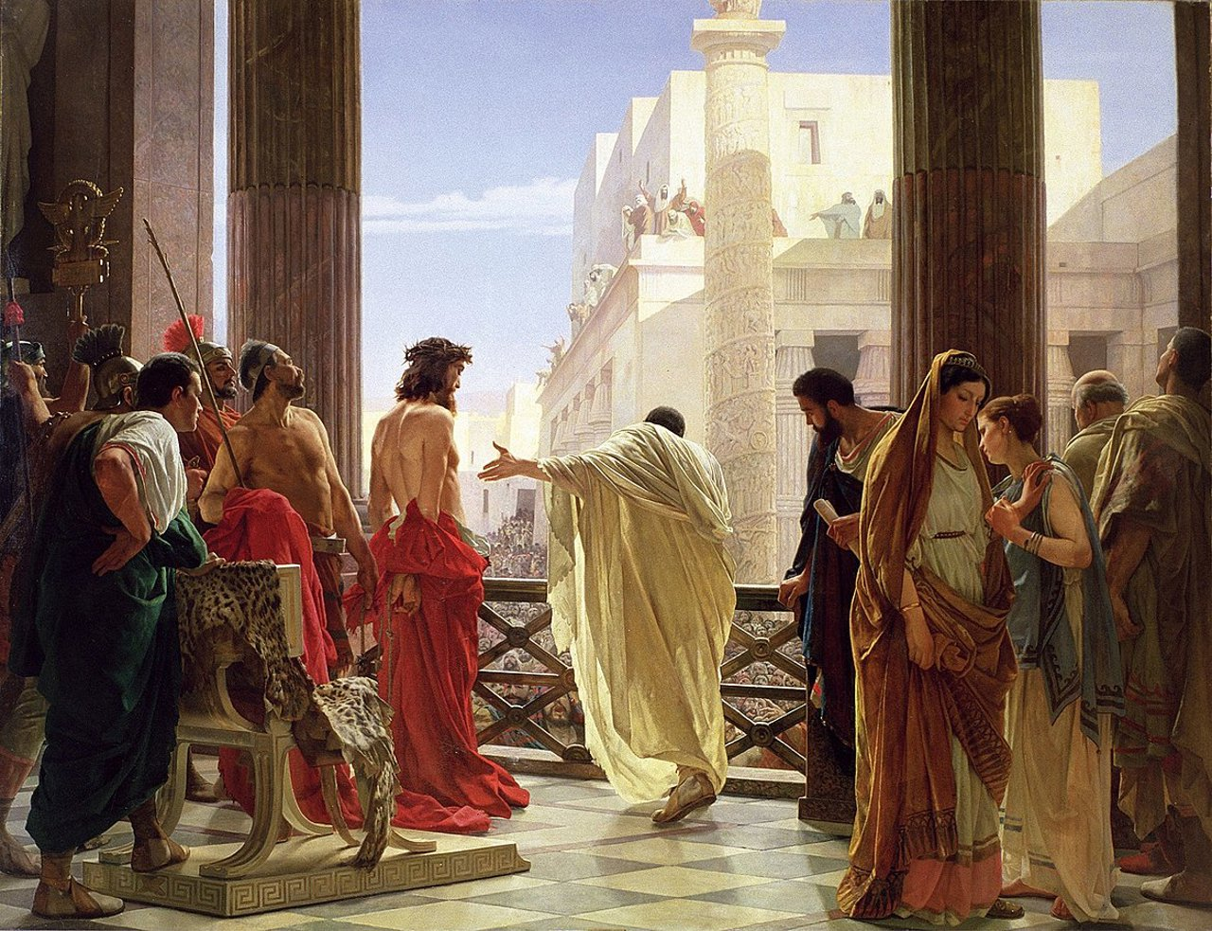
La vida de Cristo estuvo marcada por un camino duro, abnegado, sacrificado, humilde en nuestro favor a fin de salvarnos…
…su carácter, su vida debe inspirarnos a vivir en obediencia fiel a Dios, aun en medio de pruebas o sufrimiento.
¿Cómo debemos ser tocados por la vida de Jesús?
El carácter de Cristo
Martes

Slide 13
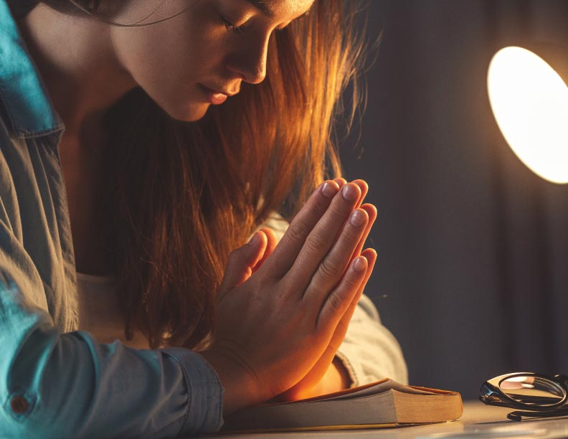
¿Cuál es la meta de todos los verdaderos seguidores de Cristo?
La meta del cristiano verdadero es alcanzar la perfección que Cristo en su vida terrenal alcanzó…
…debemos llegar a reflejar el carácter santo de Cristo en cada aspecto de la vida.
“Sed santos, porque yo soy santo.” – Este es el estándar divino, y también la meta suprema de todo cristiano genuino.
El carácter de los seguidores de Cristo
Miércoles

Slide 14
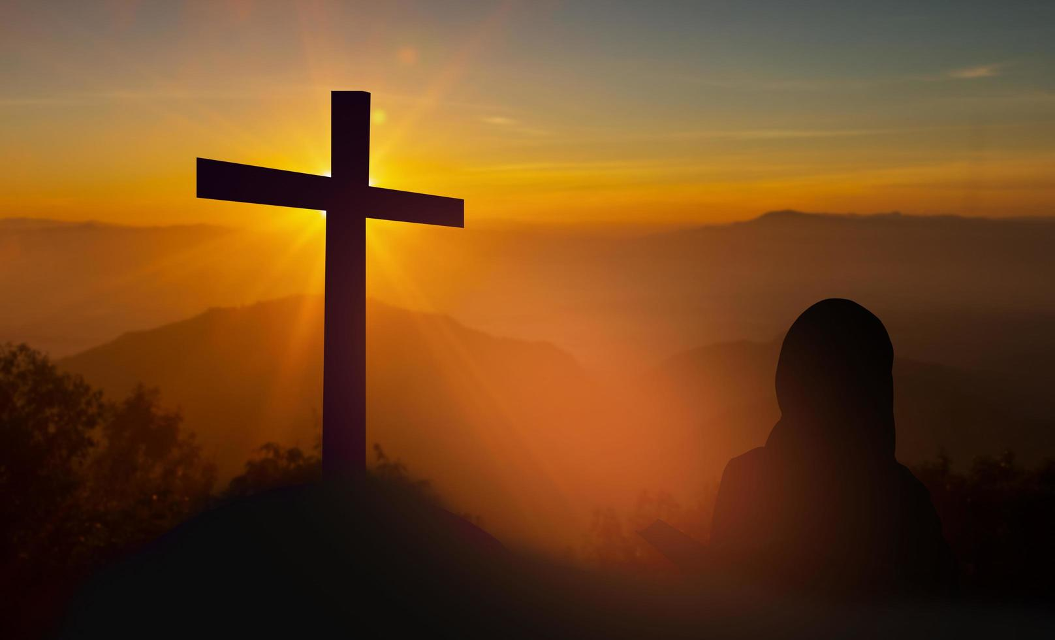
¿Cómo podemos alcanzar esta meta?
Podemos alcanzar esta meta solo si mantenemos fija nuestra mirada en Cristo, creyendo en Él con una fe activa, motivada por el amor a Dios…
…si dependemos constantemente de los méritos de Jesús, y seguimos sus pisadas, seremos como él, puros e incontaminados.
El carácter de los seguidores de Cristo
Miércoles

Slide 15
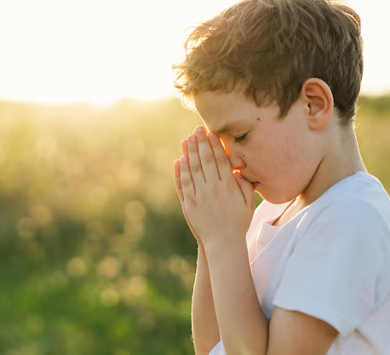
¿Cómo podemos llegar a ser puros e intachables ante Dios?
Al aceptar a Jesús por fe, su justicia es imputada a nosotros (nos es acreditada), y somos vistos por Dios como justos, puros e intachables…
…no importa cuán profundo haya caído alguien, en Cristo hay esperanza pues la gracia de Dios es mayor y puede cubrir toda culpa…
…debemos aceptar el sacrificio de Cristo como ofrenda perfecta por el pecado y permitir que el poder del Espíritu Santo nos santifique cada día a fin de llegar a ser intachables.
El carácter de los seguidores de Cristo
Miércoles

Slide 16
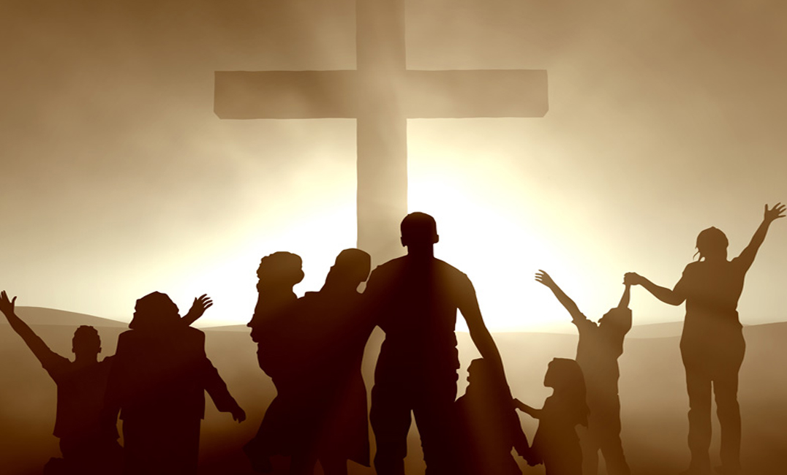
La podemos asegurar participando de la naturaleza divina y huyendo de la corrupción de este mundo…
…y para tener este privilegio debemos creer en Jesús y cooperar con Él mediante la entrega diaria de la voluntad.
Dios es quien nos da poder para vencer, si oímos su voz y le obedecemos recibiremos poder para formar caracteres rectos.
¿Cómo podemos asegurar nuestra vocación y elección?
Nuestro carácter debe asemejarse al suyo
Jueves

Slide 17





Ser hijos de Abrahán no depende del linaje sanguíneo, sino de poseer la misma fe viva y obediente que él tuvo. Significa creer en Dios, aceptar a Cristo como el Mesías, y vivir conforme a su voluntad.
Los judíos que rechazaron a Cristo se convirtieron en hijos del enemigo al rechazar al Mesías prometido, su resistencia a la verdad y odio a Jesús demostró que no eran verdaderos hijos de Abrahán, pues no lo imitaban.
El carácter de Cristo es el modelo perfecto de pureza, amor, humildad y obediencia a la voluntad de Dios. Sin mancha de pecado, vivió una vida de sacrificio, enfrentando la tentación, el rechazo y el sufrimiento sin jamás desviarse.
El carácter de los seguidores de Cristo debe reflejar el del Maestro: humilde, obediente, puro, lleno de fe, amor y misericordia, aunque imperfectos, buscan la santidad, confiando en el poder de Cristo para vencer el pecado.
Nuestro carácter debe asemejarse al de Cristo porque ese es el propósito de la vida cristiana. A través de la fe en Jesús, la obediencia a su Palabra y la obra del Espíritu Santo, somos transformados poco a poco a su semejanza.
Afirmo lo que aprendí
Resumen

Slide 18

Avanzo
Abrahán creyó en la promesa de Cristo y se gozó en ella. Su fe le permitió ver más allá de su tiempo.
al tomar buenas decisiones
¡Decido vivir con la fe de Abrahán, confiando en las promesas de Dios y regocijándome en su cumplimiento!
Aplico a mi vida lo que aprendí
Decisión

Slide 19


Soy Mayordomo:
Planifico mi ofrenda
Para transferencias bancarias:
Banco Pacífico
Cuenta Corriente #637254
Banco Pichincha
Cuenta de Ahorros #3735728600
RUC: 1790984362001
ADVENTISTAS DEL SÉPTIMO DÍA MOVIMIENTO DE REFORMA UNION ECUATORIANA
DIEZMOS
OFRENDAS
Mayordomía

